Slide 1
智能工作台AI應用方案
CIP 個人專案簡報 客服語音辨識AI
個人金融資訊部 財管暨金服科 顏煥勳
2020年8月25日

Slide 2

AI發展與現況報告
客服改善應用方案
成果展示與結論
Notes:
希望再這個投影片裡面，能夠讓大家對於AI能夠更加認識熟悉以此為基底

Slide 3
人工智慧 AI 應用現況
手機助理語音辨識功能
串流影音網站的推薦
Youtube Spotify
最佳路線規劃
自動駕駛
AI 在日常生活的應用範圍將不斷擴大
Notes:
影音網站的推薦 社群廣告投放 Google ads

Slide 4
未來AI發展趨勢
($ millions)
更像人，更懂人
AI取代螢幕成為新介面
智慧喇叭、自動駕車系統、虛擬語音助理
自然語言處理、機器學習
AI 於各行業垂直領域應用具有巨大的潛力
尤其是改善對終端消費者服務
加速白領工作自動化
資料來源:市調機構 Tractica
Notes:
Asr Automatic Speech Recognition tts
更像人更懂人 TTS，阿發的眼睛鼻子耳多嘴 AI自主學習 強化學習 情感分析
未來人們只需要告訴虛擬語音助理安排會議，而不是開啟軟體來查詢要開會的時間，創建事件以及鍵入詳細訊息。也就是說，人工智慧在用戶體驗上開始扮演不同角色

Slide 5





國泰智能工作台系統架構
交換機系統
IVR 系統
智能工作台
動態轉介
即時引導
自動決策
顧客
ASR
TensorFlow
Notes:
Automatic Speech Recognition

Slide 6
AI發展與現況報告
客服改善應用方案
成果展示與結論

Slide 7

客服當前面臨到的困難…
客服人員每天需要接許多通電話，服務專線常常爆滿排隊
客服人員流動率高，且訓練不易，全方位的服務人員需要3個月以上的訓練時間，造成人力缺口
客服人員面對的問題範圍太多太廣，對於剛進來的客服很難在一瞬間就可以找出正確的分類
Notes:
客服每天都要接到很多電話，而且一個全方位的客服需要3個月的訓練時間，客服流動率又很快，會有人才斷層的問題，客服的範圍像是貸款存款信用卡商品保險→剛進來的客服還無法應對
不是要減少客服，而是減輕客服繁雜的業務量
客服人員需要一邊接電話一邊操作系統壓力會很大，也很容易疲勞

Slide 8

強化客戶體驗
降低成本、提升客戶滿意度
加速客服處理速度
減輕客服壓力
提升客戶滿意度
Notes:
加速整體客服服務速度所減少的成本
減輕客服人員面對客戶時需要操作系統(一層一層標籤點選)，又需要聆聽客戶需求同時作業的壓力，降低客服人員負荷量所節省的成本，同時新進的人員有這個系統輔助也可以快速上手
客戶平均等待時間縮短
客服人員不需要同時操作系統和與客戶溝通，可以專心服務客戶，解決客戶問題

Slide 9

實際應用
客戶電話進線時，能夠依照客戶描述問題透過 Tensorflow 訓練模型進行即時分析後於工作台畫面顯示 3 個客戶可能發問的服務場景連結，讓客服人員可以直接點選處理問題，加速處理速度。

Slide 10








打造客服語音辨識AI

Slide 11

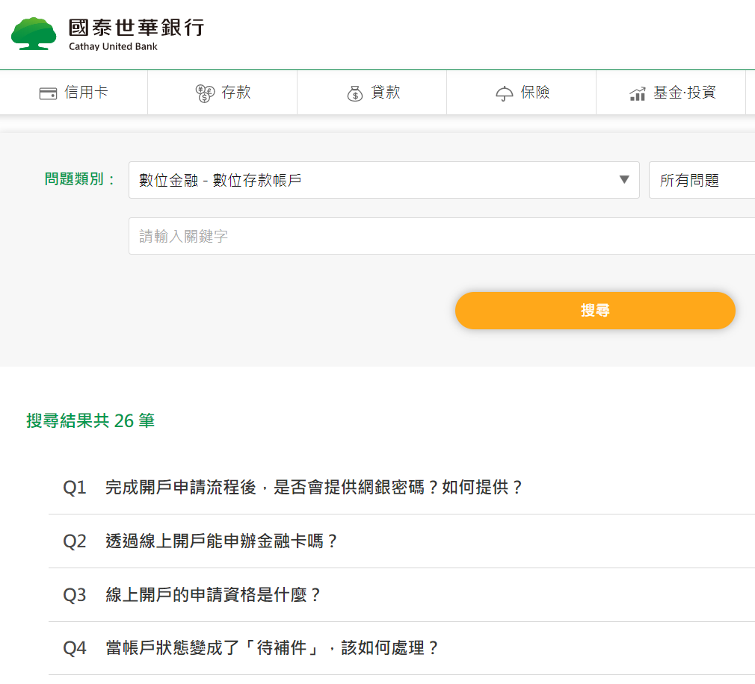
1.取得資料集
目前選擇 數位金融 - 數位存款帳戶、數位金融 - 網路銀行、數位金融 - 行動銀行、數位金融 - LINE個人化服務、數位金融 - 網路ATM、行動支付 - Fitbit Pay、行動支付 - Hami Pay、基金投資、貸款、信託、ATM相關服務、信用卡、存款帳戶、綜合對帳單、MyBill 輕鬆繳 ，共15個類別，700筆資料
資料來源: https://www.cathaybk.com.tw/cathaybk/about/about/faq/
Notes:
那要做機器學習的第一步就是要先準備資料集
受限於資料集的原因，所以我是直接上國泰銀行的官網的FAQ把所有的問題抓下來，並且同時參考其他銀行的常見問題作為資料集
最後要把所有問題分成15個類別出來

Slide 12
2. 資料前處理 - 去除標點符號、英文轉小寫
去除標點符號: 因為在語音轉文字的階段，標點符號不會記錄
英文統一小寫: 避免大小寫被判斷為不同的字
申請信用卡附卡有什麼條件?
透過國泰世華LINE個人化服務進行信用卡繳費，有金額上的 限制嗎？
我是舊卡友，想再辦貴行其他卡，需要再附資料嗎？
申請信用卡附卡有什麼條件
透過國泰世華line個人化服務進行信用卡繳費有金額上的限制嗎
我是舊卡友想再辦貴行其他卡需要再附資料嗎
圖(一). 去除標點符號、英文轉小寫示意圖

Slide 13
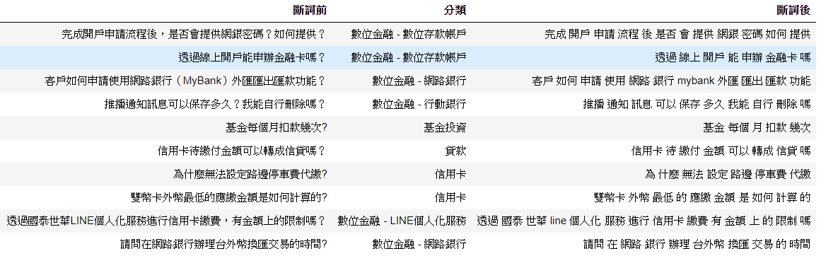
3.資料前處理 -- 斷詞
有了完整的句子，拆解成一個又一個的單詞才能讓神經網路更好學習
中文斷詞: 使用 jieba套件
Notes:
自然語言處理的其中一個重要環節就是中文斷詞的處理

Slide 14
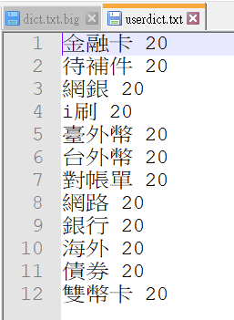
3.資料前處理 -- 斷詞(續)
中文斷詞使用 jieba套件
開源軟體
準確率高
自建詞典
圖(一). 自建詞典示意圖
Notes:
這個是可以不用連網的
jieba 中文斷詞所使用的演算法是基於 Trie Tree 結構去生成句子中中文字所有可能成詞的情況，然後使用動態規劃（Dynamic programming）算法來找出最大機率的路徑，這個路徑就是基於詞頻的最大斷詞結果。

Slide 15
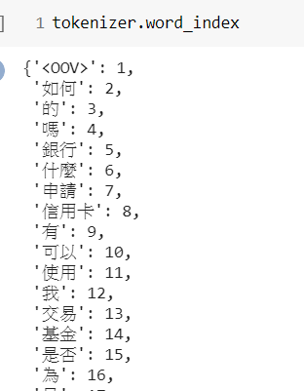
4.資料前處理 -- Tokenlize
1.每個分詞後的詞做成token
單詞量上限取10000
遇到沒出現的字顯示<OOV>
Notes:
要說: 每一個字標上一個識別碼
為何需要wording給他編號?
因為之後需要丟進去我們的模型，模型需要吃數列的格式，因為裡面做很多數學計算，把他轉為數值可以方便電腦處理
Out of volcabulary

Slide 16
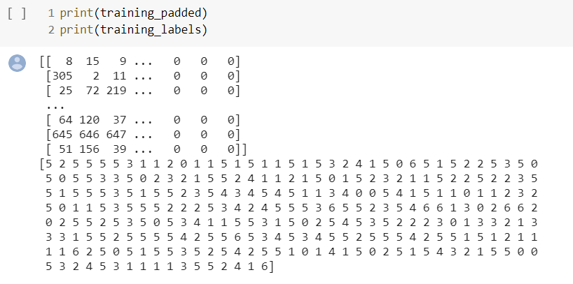
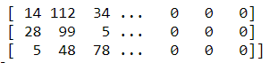
4.資料前處理 – Tokenlize(續)
每句話轉換斷詞後會以向量空間大小為20的空間來展現，不夠後方補0 (zero-padding)，超過會從後方切斷
Notes:
轉完之後
做 zero-padding (確保長度一樣)
再將label做 one-hot encoding

Slide 17
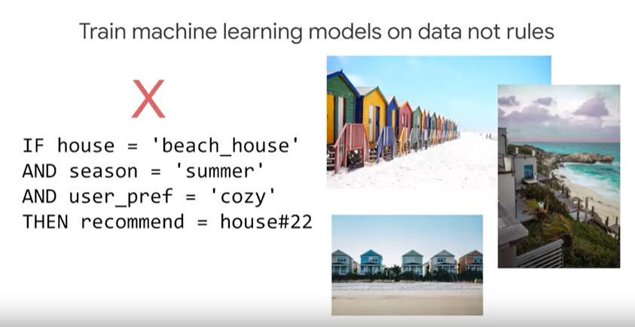
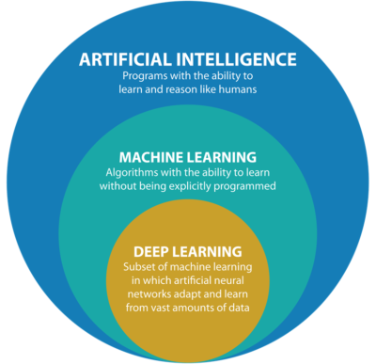
5.建置神經網路模型
人工智慧(AI):
AI 是一種概念(concept)
並非酷炫的技術才能稱為 AI，rule-based 的系統也是 AI 。
機器學習(ML):
機器能夠自己從資料當中學出規則，找到一個夠好的公式來解決特定問題。
深度學習(DL):
透過神經網路來解決不同的任務
神經網路可以延伸很多層來訓練大量資料
Notes:
AI: AI 是一種概念(concept)，指由人製造出來的機器所表現出來的智慧。 ML:只要餵給電腦一堆數據，電腦就可以自己學出點什麼東西來欸！
於是就開發出了整遍山的機器學習演算法​，像是著名的 : Support Vector Machine、Logistic Regression、Decision Tree、Random Forest、K Nearest Neighbor、K-Mean 等等。
深度學習就是用神經網路來實作的機器學習方法，為什麼說他是深度呢，因為神經網路可以不斷地加很多層神經網路，所以可以處理更大量複雜的資料，所以我們才說他是深度
DL:對於深度學習，我把它想成 ML 中的一個子集。 為什麼叫深度以及為什麼要用神經網路，因為神經網路可以訓練很大量很大量的資料，神經網路可以延伸很多層，越多層能夠學習到的東西也越多
神經網路也是ML中的一個子集

Slide 18
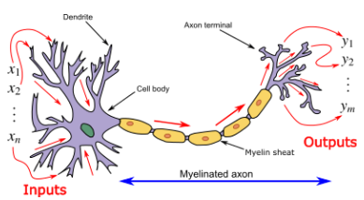
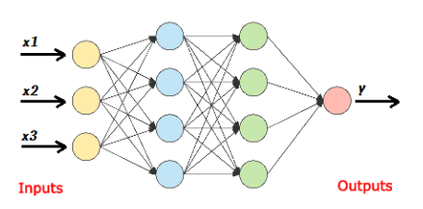
5.建置神經網路模型(續)
Notes:
會取名叫神經網路還就真的是因為它是參考生物的神經網路系統來設計的 ( 仿生學的概念 )。

Slide 19
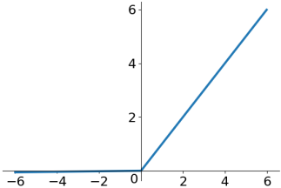
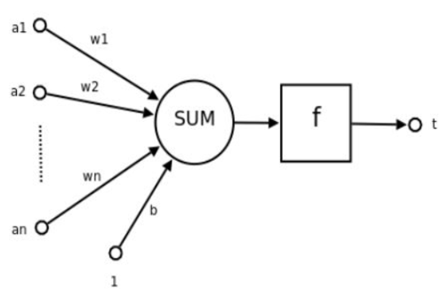
5.建置神經網路模型(續)
Notes:
多痛就會激活

Slide 20
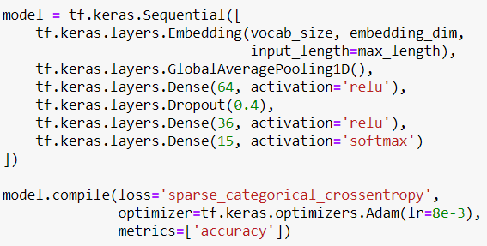
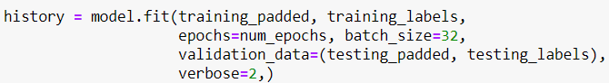
5.建置神經網路模型(續)
建置模型
持續調整模型超參數
神經網路的架構
神經元的數量
Loss
Learning rate
Optimizer
Epochs
Batch size
Notes:
左圖是後來建構的神經網路模型，這裡定義了六層的神經網路，還需要定義每一層的神經元的數量、
以及損失函數、激活函數、優化器，還有像是要訓練幾次這些模型的超參數，還有給測試集的資料
總而言之，就是依照數值的型態跟經驗去微調，透過核心參數一直調參，神經網路就是不斷調參找到最佳的預測準確率
Embedding層就是為了解決one-hot encoding的問題，所以都轉換成為向量空間
池化層找沒四格找最大的調低畫素的感覺

Slide 21
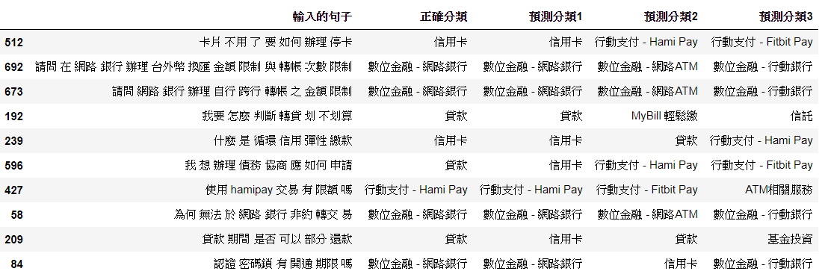
5.建置神經網路模型(續)
輸入的句子
三個可能的分類
Notes:
口頭講大概85%

Slide 22
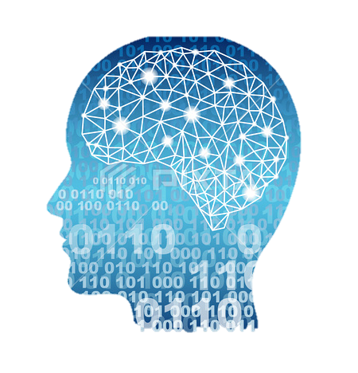
6.集成式學習
概念: 三個臭皮匠勝過一個諸葛亮，訓練多個模型共同決策
NN、LSTM、CNN 三個模型共同決策
依照下列順序選出前三個的類別: LSTM第一名、CNN第一名、NN第一名、LSTM第二名、CNN第二名、...、NN第三名

Slide 23
7.模型預測結果比較
模型準確度上升至 92%
Notes:
Ensemble 三個選項的分類正確率為: 0.957143
驗證集準確率: 0.9193548387096774

Slide 24
AI發展與現況報告
客服改善應用方案
成果展示與結論

Slide 25
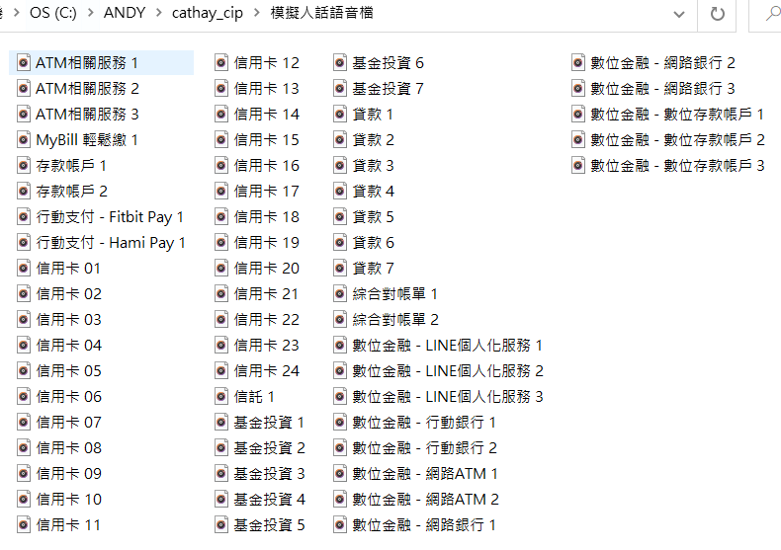
製作模擬音檔
你好，我的信用卡遺失了，想要辦掛失
我想要問一下信用卡機場接送的問題
你好，我之後要出國旅遊，所以想要調高信用卡的額度
我在網站上看到foodpanda刷國泰世華卡單筆滿200折100的活動，想問要如何參加
我想請問雙幣卡會收取多少年費?
你好，我在內湖這邊的ATM領錢，然後機器沒有吐鈔
今天下午我想要使用網路銀行的轉帳但是顯示交易失敗，試了多次都沒用
圖一. 模擬音檔
Notes:
因為前面都是官網上的常見問題的資料集，和一般客戶問的方式不太一樣，所以這邊錄製了62個音檔來模擬實際客戶的情況
62 個問題

Slide 26
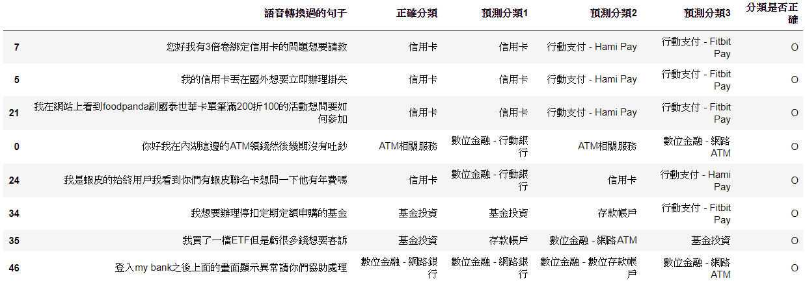
模擬音檔預測結果
準確率 90%
語音轉換後的文字
三個可能的分類
Notes:
0.9193548387096774

Slide 27
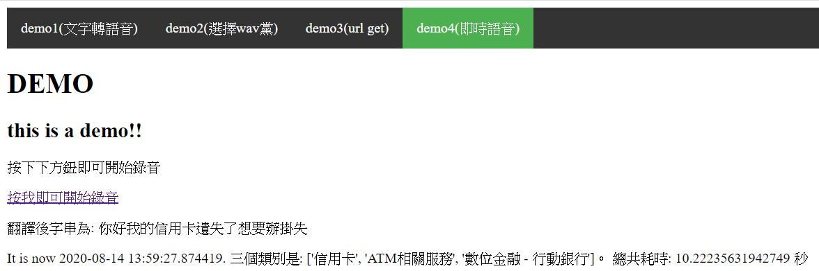
智能平台 demo
將訓練好的模型包裝成API:
句子
音檔(.wav)
即時錄音

Slide 28
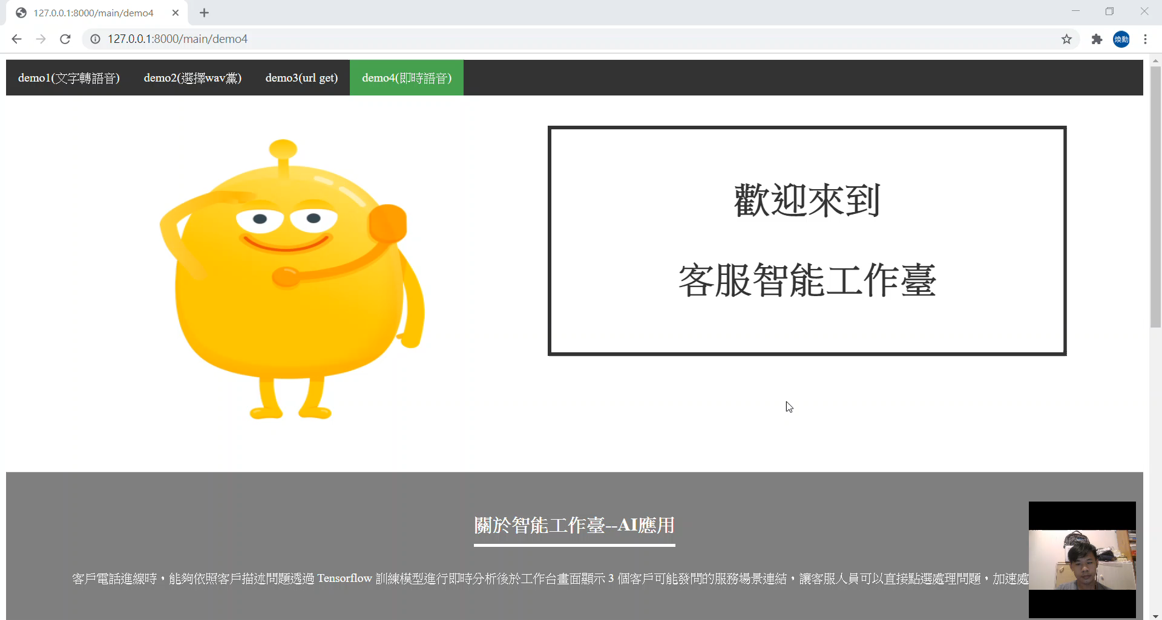
智能平台 demo– 錄影展示
Notes:
信用卡 您好我有三倍卷綁定信用卡的問題想要請教
信用卡 你好，我之後要出國旅遊，所以想要調高信用卡的額度
貸款 我想要查一下目前房貸還剩下多少期要繳
基金投資 我想問一下有關於基金手續費的問題

Slide 29

改進方向
1.客服資料集更新
2. ASR
3.遇到分類錯誤時的處理情況
Notes:
1.目前使用銀行官網的FAQ，以後希望可以拿到顧客實際的語音資料
2.目前使用google API做demo但是無法離線使用，如果將語音資料透過網路傳出去可能會有個資法律上面的疑慮，有使用支援離線使用的語音轉文字模型，但是效果不佳
3.不論準確率多高，都會有分類錯誤的情況發生，遇到分類錯誤時，客服人員需要像現行的方法一樣自行找出正確的分類，或是求助資深同仁協助，
錯誤的資料可以回報以及紀錄，做為之後模型訓練的資料，提升模型的準確度

Slide 30
實際應用
客戶電話進線時，能夠依照客戶描述問題透過 Tensorflow 訓練模型進行即時分析後於工作台畫面顯示 3 個客戶可能發問的服務場景連結，讓客服人員可以直接點選處理問題，加速處理速度。

Slide 31
延伸應用
民眾打電話直接講問題由系統協助分類，不會再聽到信用卡繳費請按1，帳單查詢請按2…..；需要客服人員處理的電話，此時語音已經被轉為文字，同時也分好可能的分類，客服人員在接電話前就可以提前知道客人的問題，同時可以判斷該電話需不需要改由資深客服協助處理。
Notes:
提供客戶直覺式語音互動體驗，讓客戶用說的取代按鍵與選單

Slide 32

實習心得與總結
累積實務經驗，包括兩個月實際進到辦公室實習、參與會議討論，了解部門的運作
認識新朋友，包括辦公室的同仁，以及一起參加CIP的夥伴
得到寶貴建議，包括很多長官同事給了我很多未來身涯規劃的建議，CIP的夥伴的意見交流
Notes:
在這兩個月下來，我覺得最重要的是實務的經驗，以及一些個人特質的改變，那在這兩個月的實習下來，我覺得很值得，因為這兩個月的生活過得是很充實而且很快樂，最後我也很感謝在這邊大家的幫忙協助!
改變學習成長
誠信、當則、創新
One team

Slide 33

Notes:
脈絡回顧

Slide 34


Slide 35

Appendix

Slide 36
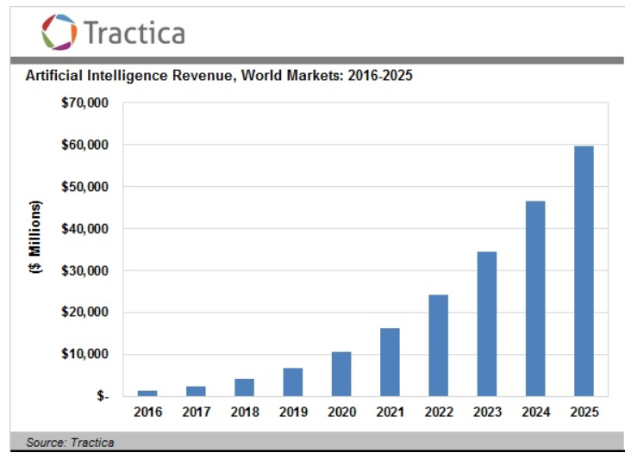
Artificial intelligence revenue: world market
Notes:
https://as-ai.org/master-organisation/

Slide 37
國泰建置目標
AI
智能
客服
智能 工作台
智能 行銷
智能 質檢
由智能工作台開始建立 AI 大腦中心，進而加強其他智能系統

Slide 38
強化客戶體驗(完整)
提升客戶滿意度、降低成本，同時增加收入
減輕客服壓力
加速客服處理速度
提升客戶滿意度
協助人力缺口
降低營運成本
提高銷售能力
提升金融科技實力，增加對數位銀行之競爭力

Slide 39
效益分析表
成本減少:
加速整體客服服務速度所減少的成本
減輕客服人員面對客戶時同時操作系統又需要聆聽客戶需求同時作業的壓力，降低客服人員負荷量所節省的成本
人員離職重新招募所產生的招募成本
新進人員訓練的訓練成本
提升客戶滿意度:
客戶平均等待時間縮短
客服人員不需要同時操作系統和與客戶溝通，可以專心解決客戶問題
客服系統能夠更準確或是輔助找出客戶問題的分類

Slide 40
改進方向
1.客服資料集更新
2. ASR
3.遇到分類錯誤時的處理情況
Notes:
1.目前使用銀行官網的FAQ，以後希望可以拿到顧客實際的語音資料
2.目前使用google API做demo但是無法離線使用，如果將語音資料透過網路傳出去可能會有個資法律上面的疑慮，有使用支援離線使用的語音轉文字模型，但是效果不佳
3.不論準確率多高，都會有分類錯誤的情況發生，遇到分類錯誤時，客服人員需要像現行的方法一樣自行找出正確的分類，或是求助資深同仁協助，
錯誤的資料可以回報以及紀錄，做為之後模型訓練的資料，提升模型的準確度

Slide 41
1.客服資料集更新
目前使用銀行官網的FAQ
以後期望可以拿到顧客實際的語音資料
之後可以定期更新資料集提升預測的準確率
Notes:
目前使用國泰銀行所有常見問題，另外參考永豐、日盛等其他銀行的常見問題

Slide 42
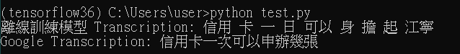
2.ASR
目前使用google API但是無法離線使用
有使用支援離線使用的語音轉文字模型，但是效果不佳
圖一. 離線訓練模型與google訓練好的模型比較
Notes:
模型是官方有提供已經訓練好的中文模型

Slide 43
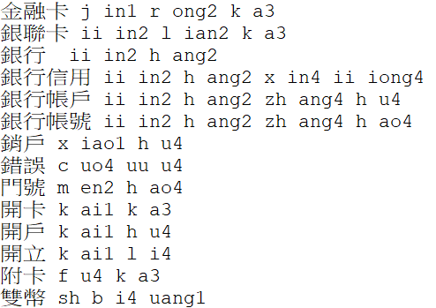
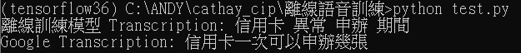
2.ASR(續)
進階: 訓練支援離線使用的語音轉文字模型，自建字典
結果有改善但是仍然不理想
圖二. 離線訓練模型自建字典與google訓練好的模型比較
Notes:
辭典大概放了300個詞
要出現在辭典裡面才能夠被翻譯，否則會是空白的
結果比之前好，但是仍然不是太理想

Slide 44
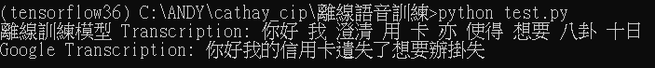
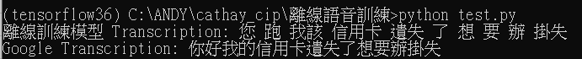
Google API vs CMU Sphinx(支援離線)
CMU Sphinx: 卡內基美隆大學開發的一組語音識別系統的總稱。
使用訓練好的中文模型
並且自建字典
圖一. 離線訓練模型與google訓練好的模型比較
圖二. 離線訓練模型自建詞典與google訓練好的模型比較

Slide 45
2.ASR(續)--改善方向
方案 | 缺點 | 優點
使用google API | 需要解決無法連上網的問題 | 準確度高，成本低 約為每15秒0.02元台幣
購買第三方軟體(提供落地版) | 準確度中、需付較高成本 | 可線下執行
自行訓練模型 | 準確度低，無法正確訓練出每一個字 | 可線下執行，成本極低，不須額外付費
註: 如果阿發也正在洽談 ASR 相關需求，可以一起使用
Notes:
例如隨說即轉、MMB的口說功能

Slide 46
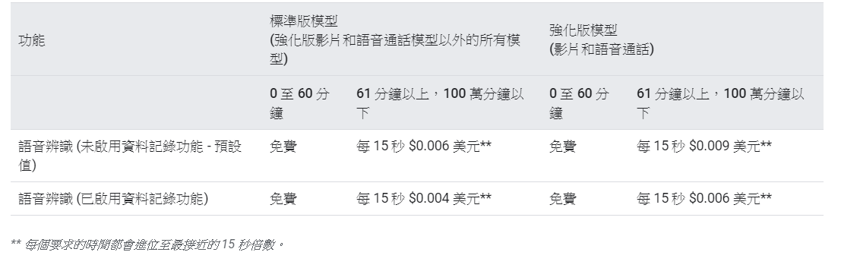
Google 收費價目表
Notes:
強化版模型
Speech-to-Text 提供多種可用於進行語音辨識工作的機器學習模型。其中，強化版語音通話模型和影片模型專為其各自用途所打造，因此可提供更佳的辨識成效，正確使用時也可產生更優質的辨識結果。
資料記錄
如果您選擇啟用資料記錄功能，Google 即可錄製傳送至 Speech-to-Text 的音訊資料。接著，Google 會使用這類資料改善語音轉錄機器學習模型。客戶只要選擇啟用資料記錄功能，就能以更划算的價格使用 Speech-to-Text。
多個聲道
不同的音訊聲道會分開計費。如果您傳送的要求中包含多個聲道，系統將依照所有聲道中經處理的音訊總長度向您收費。

Slide 47
3.遇到分類錯誤時的處理情況
不論準確率多高，都會有分類錯誤的情況發生
遇到分類錯誤時，需要自行找出正確的分類，或是求助資深同仁
錯誤的資料可以回報以及紀錄，做為之後模型訓練的資料，提升模型的準確度

Slide 48

「大腦升級」阿發Chatbot 三維意圖
NLU下的意圖減少，訓練新語料影響範圍縮小
各個NLU任務明確，聽不懂以反問引導
<門檻值
NLU
總機
NLU
部門
NLU
子部門
>門檻值
>門檻值
<門檻值
<門檻值
<門檻值
設計反問：
該部門的操作選項
設計反問：
該子部門的項目選項
NLU
服務台
設計反問
該操作的部門選項
【信用卡查詢】
【信用卡繳費】
【查詢信用卡帳單】
【查詢信用卡可用額度】
【信用卡查詢】
【帳戶查詢】
Notes:
1.[信用帳戶查詢]:總機無法判斷屬於那個部門，會丟至服務台反問「是要信用卡查詢或帳戶查詢」
2.[信用卡]:總機判斷為信用卡部門，丟至信用卡NLU，但因操作選項不明確會反問「是要信用卡查詢或繳費…」
3.[查詢信用卡]:總機判斷為信用卡部門，丟至信用卡NLU知道操作意圖是查詢，但因項目不明確反問「是要查詢帳單或可用額度…」
現行 FAQ x1、NLU x1 語料約2萬多(21806)
三維後 FAQ x 2、NLU x 13

Slide 49
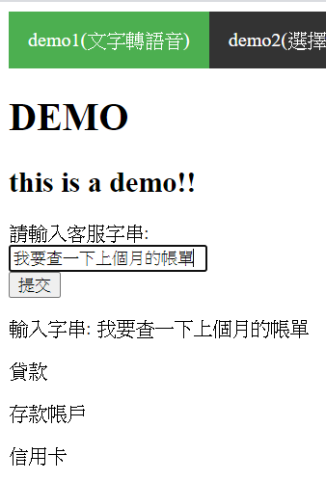
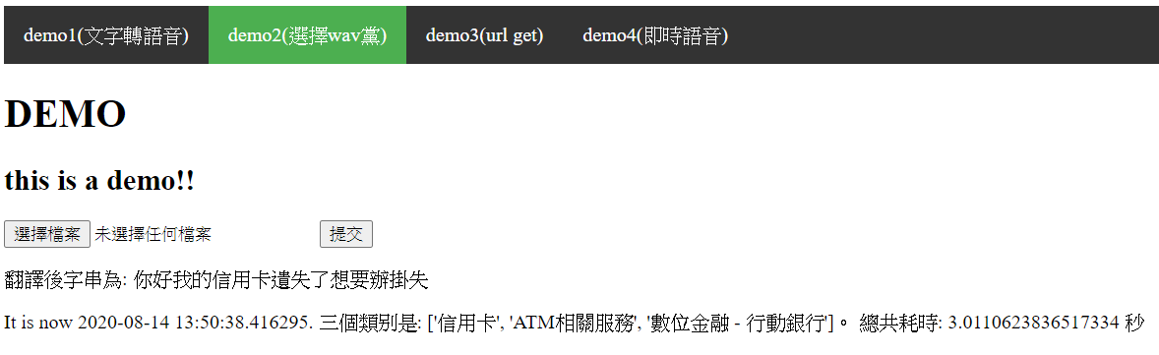
智能平台demo

Slide 50
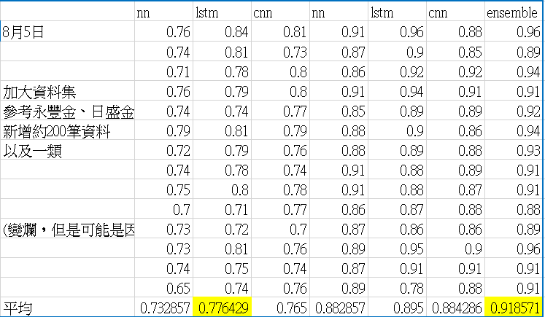
Models accuracy

Slide 51
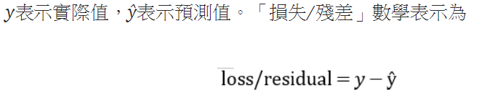
Loss function
在回歸的問題中，我們通常希望模型很棒，預測出來的東西可以跟實際的值一樣。但現實是不可能預測出的值跟實際值是一樣的，預測出來的東西基本上跟實際值都會有落差，這個落差在統計上稱為「殘差(residual)」。

Slide 52
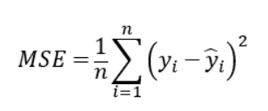
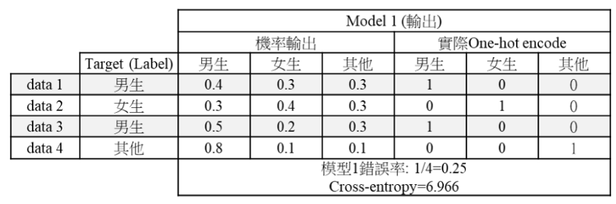
Loss function(續)
均方誤差(Mean square error，MSE)
平均絕對值誤差(Mean absolute error，MAE)
針對分類問題:
交叉熵(cross-entropy)

Slide 53
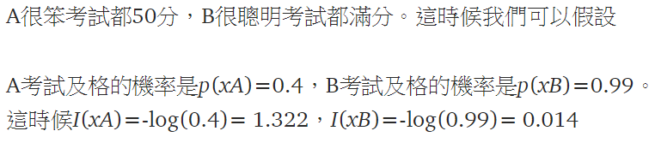
Loss function(續)
在介紹Cross-entropy之前要先介紹什麼是訊息量和熵(Entropy)。Entropy是接收的所有訊息中所包含的資訊的平均量，所以在介紹Entropy之前要先簡單說一下什麼是訊息量。
A的訊息量比B還大，這怎麼解釋哩，A及格的機率很低，如果A忽然及格了，會引起大家的注意，所以相對的訊息量較大，但B因為幾乎都滿分，大家對B及格習以為常，B考及格大家都不是很在意，所以信息量較小。

Slide 54
Loss function(續)
為什麼說entropy是量測不確定性
從此例可以得知B還沒考試我就知道他考試及格機率是0.99，白話說考一百次才不及格一次，幾乎不會猜錯(很確定)，算出來的Entropy很小。 但A及格機率是0.4，因為一百次考試她會及格40次，我們也很難猜到她會不會及格，所以很容易猜錯(不確定性大)，算出來的Entropy很大。
那什麼時候Entropy最大哩，答案就是p=0.5時候，完全猜不到的情況，Entropy=1。

Slide 55
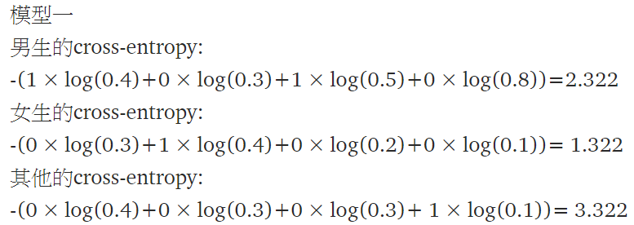
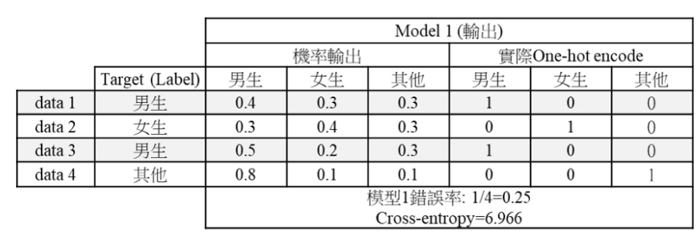
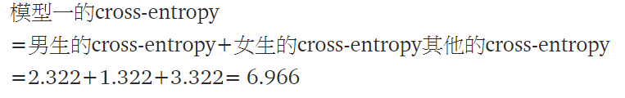
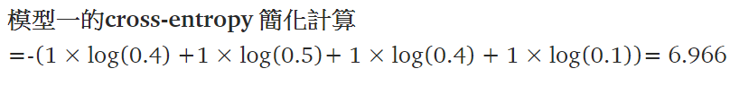
Loss function(續)
Notes:
https://medium.com/@chih.sheng.huang821/機器-深度學習-基礎介紹-損失函數-loss-function-2dcac5ebb6cb

Slide 56
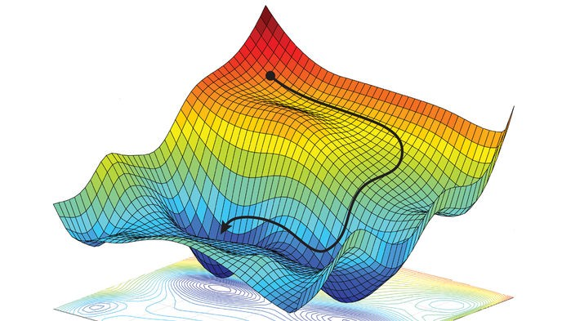
Gradient Descent

Slide 57
參考資料
https://www.ithome.com.tw/node/26953
https://jason-chen-1992.weebly.com/home/-whats-ai
https://aws.amazon.com/tw/machine-learning/what-is-ai/
https://dsgn.tw/archives/56345/
https://makerpro.cc/2019/05/introduction-to-ai/
https://as-ai.org/master-organisation/
https://www.ey.gov.tw/Page/5A8A0CB5B41DA11E/a8ec407c-6154-4c14-8f1e-d494ec2dbf23
http://programmermagazine.github.io/201404/htm/focus1.html
https://ithelp.ithome.com.tw/articles/10201553
https://blog.gcp.expert/ml-1-ai-ml-deep-learning-intro/
https://leemeng.tw/shortest-path-to-the-nlp-world-a-gentle-guide-of-natural-language-processing-and-deep-learning-for-everyone.html

